Slide 1
Java ME
Deployment
Notes:
Presentació: Nom. Index de les tres parts de la prova?
OBJECTIU: comprovació de l'aptitud pedagògica de l'aspirant i el seu domini de les tècniques necessàries per a l'exercici docent
CONCLUSIÓ: Degut a que el temps per aquesta prova es limitat, em centraré en les parts de la programació que són competència directa del professor i només esmentaré de forma ràpida les qüestions que venen fixades de forma normativa per alguns dels ents reguladors dels Cfs.
El meu objectiu és intentar demostrar en aquest temps límitat la meva capacitat com a docent, que puc ser bon comunicador, amb iniciativa i creativitat, sensible amb la diversitat a l'aula i als conflictes i/o problemes que poden sortir i que obviament predisposat a la innovació i adaptació a les circumstàncies

Slide 2
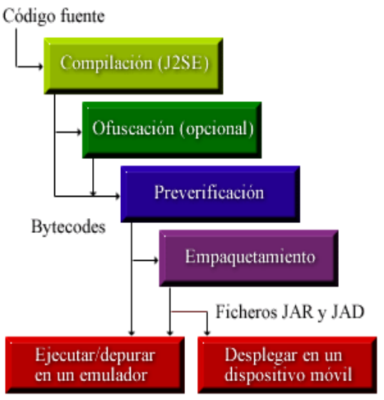


Cicle de desenvolupament
Fases de desenvolupament
  Ofuscació (optatiu)
    Reduir mida dels fitxers
    Evitar la descompilació per enginyeria inversa
  Preverificació
    Verificar codi per al KVM
    Comprovar que no s'utilitzen característiques no suportades per KVM
  Empaquetar
    Crear fitxers .jar i .jad
  Provar
    En emuladors o dispositius real

Slide 3



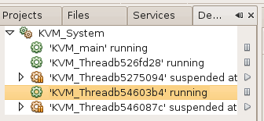


Depuració
Menú debug
  Ctrl+F5 (el run és F6)
Control de l'execució
Breakpoints
  Menú Window/Debugging/Breakpoints
  Amb Ctrl+F8 podeu afegir breakpoints
Fils d'execució

Slide 4
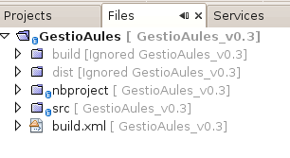
Estructura dels projectes
Cada aplicació en una carpeta
Subdirectoris
  Build: codis compilat (.class)
  dist: els fitxers de l'aplicació empaquetada
  nbproject: fitxers específics del projecte a Netbeans
  src: codi font
Fitxer build.xml
  Conté les tasques ant que es duen a terme durant el cicle de desenvolupament
build.xml és a ant el que Makefile és a make

Slide 5


Ant
Ant (formiga)
  Projecte de la Apache Software Foundation
  http://ant.apache.org/
Makefile
  Ant està inspirat en make
  També funciona per tasques
  El fitxer de tasques està en format xml
all: hello
hello: main.o factorial.o hello.o
g++ main.o factorial.o hello.o -o hello
main.o: main.cpp
g++ -c main.cpp
factorial.o: factorial.cpp
g++ -c factorial.cpp
hello.o: hello.cpp
g++ -c hello.cpp
clean:
rm -rf *o hello

Slide 6
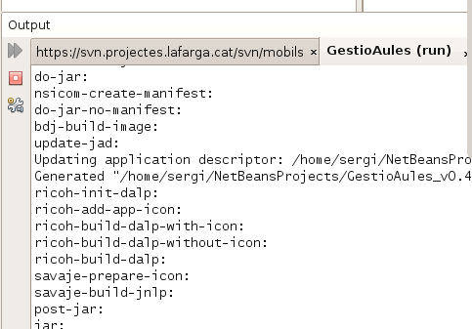
Ant
Finestra output
  Netbeans utilitza tasques ant per inicialitzar, compilar, ofuscar, pre-inicialitzar i en definitiva, construir l'aplicació
Tasques Ant

Slide 7
Ant
Fitxer build.xml
  Tasques predefinides per tal de duu a terme les feines més habituals del programador
    Compilar, crear fitxers i directoris, comprimir....
    http://ant.apache.org/manual/tasksoverview.html
<?xml version="1.0" encoding="UTF-8"?>
<!-- *** GENERATED FROM project.xml - DO NOT EDIT *** -->
<project name="GestioAules-impl" default="jar" basedir="..">
<!--load-properties-->
<target name="pre-load-properties">
<property file="nbproject/private/private.properties"/>
<property name="user.properties.file" location="${netbeans.user}/build.properties"/>
<available property="user.properties.file.exists" file="${user.properties.file}"/>
</target>
..
</project>

Slide 8


Ant
Netbeans permet personalitzar el procés de construcció (build)
  Tasques buides que podeu sobrescriure i que s'executen en moment concrets del cicle de desenvolupament
pre-init: called before initialization of project properties
post-init: called after initialization of project properties
pre-preprocess: called before text preprocessing of sources
post-preprocess: called after text preprocessing of sources
pre-compile: called before source compilation
post-compile: called after source compilation
pre-obfuscate: called before obfuscation
post-obfuscate: called after obfuscation
pre-preverify: called before preverification
post-preverify: called after preverification
pre-jar: called before jar building
post-jar: called after jar building
pre-build: called before final distribution building
post-build: called after final distribution building
pre-clean: called before cleaning build products
post-clean: called after cleaning build products

Slide 9
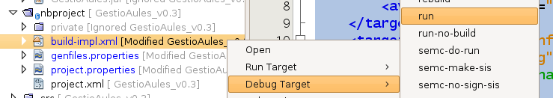
Ant
Exemple de personalització
Executar tasques concretes
<target name="post-build">
<echo message="Creant el fitxer MD5 per al fitxer ${dist.dir}/${dist.jar}"/>
<checksum file="${dist.dir}/${dist.jar}" forceOverwrite="yes"/>
<zip destfile="GestioAules.zip" basedir="${dist.dir}"/>
<zip destfile="GestioAules.zip" basedir="${dist.dir}"/>
<tar destfile="GestioAules.tar" basedir="${dist.dir}"/>
<gzip src="GestioAules.tar" destfile="GestioAules.tar.gz"/>
<delete file="GestioAules.tar"/>
</target>
<target name="run" depends="jar,pre-run,cldc-run,ricoh-run,semc-run,savaje-run,sjmc-run,nokiaS80-
run,nsicom-run,bdj-run" description="Run MIDlet suite."/>

Slide 10
Ant
...
dist.dir=dist/${config.active}
dist.jad=GestioAules.jad
dist.jar=GestioAules.jar
dist.javadoc.dir=${dist.dir}/doc
dist.root.dir=dist
...
Fitxer Project properties
  Permet canviar propietats de la construcció
Netbeans porta un Ant incorporat (llibreries)
  Es pot instal·lar per disposar d'ant com a eina de línia de comandes:
  Eina multiplataforma disponible en altres S.O.
$ sudo apt-get install ant
$ cd /home/sergi/NetBeansProjects/GestioAules
$ ant run
$ ant build

Slide 11
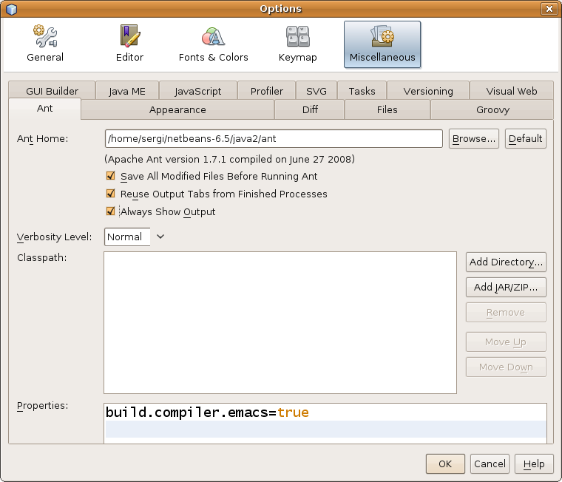
Ant
Configuració de Netbeans en Ant

Slide 12
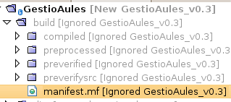

Fases de desenvolupament
Carpeta build
  Conté els fitxers resultat de les diferents fases de desenvolupament
Carpeta dist
  JAR: Fitxer .jar de Java. Contenidor de l'aplicació
  JAD: Java Application Descriptor

Slide 13
Fitxers de desplegament (deployment)
Fitxer JAD
Fitxer jar
  La mida del fitxer ha de coincidir amb l'especificada al fitxer JAD
  Si l'aplicació s'ha de descarregar d'Internet la URL ha de ser un adreça completa
  És un fitxer zip. Podeu navegar pel fitxer amb Nautilus o el propi Netbeans
MIDlet-1: GestioAules,,edu.upc.ice.GestioAules.GestioAules
MIDlet-Jar-Size: 79261
MIDlet-Jar-URL: GestioAules.jar
MIDlet-Name: GestioAules
MIDlet-Vendor: ICE UPC
MIDlet-Version: 1.0
MicroEdition-Configuration: CLDC-1.1
MicroEdition-Profile: MIDP-2.0

Slide 14
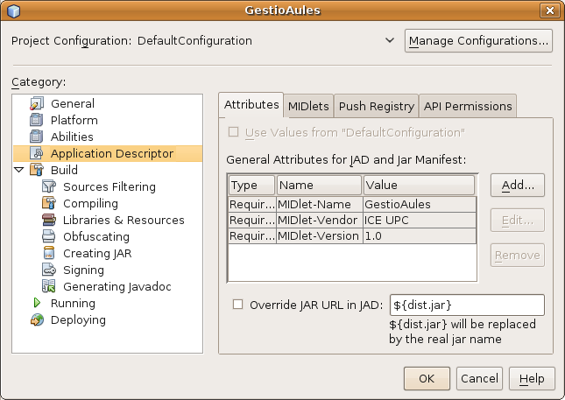
Fitxers de desplegament (deployment)
(Java)AD --> Application Descriptor

Slide 15
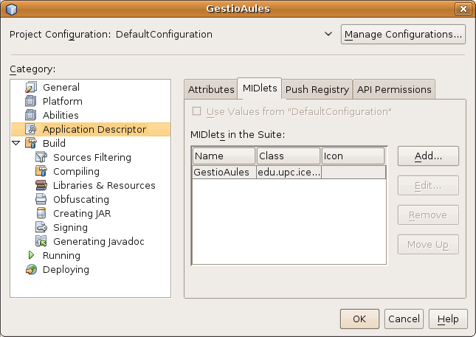
Fitxers de desplegament (deployment)
MIDlets de la suite

Slide 16
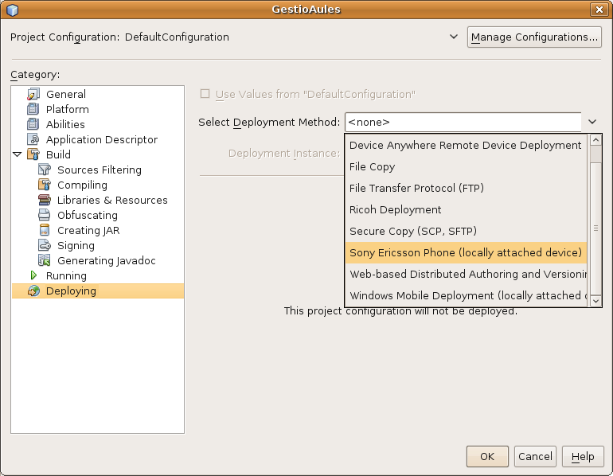
Mètodes de desplegament

Slide 17
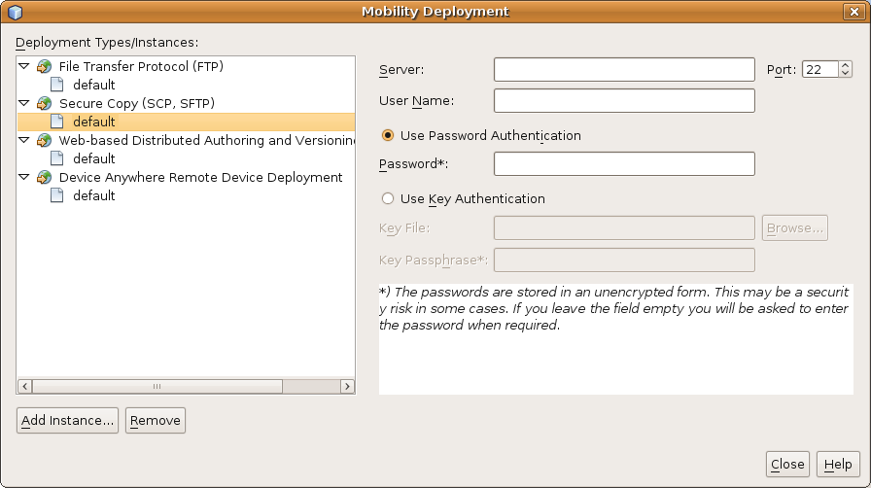
Mètodes de desplegament

Slide 18


MobileCodes
Codis bidimensionals
  Es poden llegir amb la càmera del mòbil
  http://mobilecodes.nokia.com
  http://www.nokia.es/A41421187
  L'estructura matricial permet emmagatzemar més dades que un codi de barres. No funcionen bé en pantalles tub catòdic.
Dos tipus de codi
  QR (Quick Response)
  Datamatrix
QR
Datamatrix
http://www.i-nigma.com/personal/Samples.asp

Slide 19
Desplegament amb Mobile Codes
Netbeans deployment
  Canvieu les propietats del vostre projecte per tal de fer que Netbeans guardi el .jar en algun lloc de la carpeta public_html. Per exemple:
    http://192.168.5.33/~sergi/CursJavaMobils/deploy/GestioAules.jar
  Aneu a la web de Nokia sobre Mobile codes, i obteniu el codi mòbil per a aquesta URL.
  Creeu un fitxer HTML amb Netbeans. Poseu-lo a la carpeta src. Copieu el text html que us proporciona la web de Nokia
  Amb Ant, feu una tasca copy que copii el fitxer HTML en algun lloc de la carpeta public_html

Slide 20
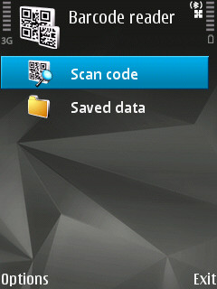
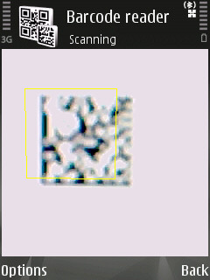
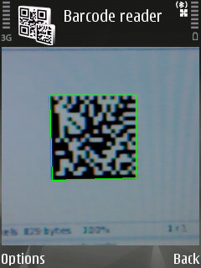
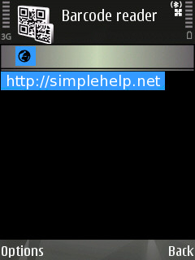
Desplegament amb Mobile Codes
Molts mòbils amb càmera porten incorporada una aplicació lectora de codis
  Podeu descarregar aplicacions lectores de barres a:
  I-nigma reader
  Glass reader
  upcode (java)
  semacode (java)
Accediu via web al link del codi i s'instal·larà l'aplicació
http://www.nokia.es/A41421191

Slide 21

http://creativecommons.org/licenses/by/3.0/deed.ca

